Slide 1
Elementos básicos de un lenguaje Orientado Objetos
UACM SLT
M.C. José Castillejos López

Slide 2
El lenguaje Java
Como cualquier lenguaje de programación, el lenguaje Java tiene su propia estructura, reglas de sintaxis y paradigma de programación. El paradigma de programación del lenguaje Java se basa en el concepto de programación orientada a objetos (POO), que las funciones del lenguaje soportan.
El lenguaje Java es un derivado del lenguaje C, por lo que sus reglas de sintaxis se parecen mucho a C: por ejemplo, los bloques de códigos se modularizan en métodos y se delimitan con llaves ({ y }) y las variables se declaran antes de que se usen.

Slide 3
Estructuralmente, el lenguaje Java comienza con paquetes. Un paquete es el mecanismo de espacio de nombres del lenguaje Java. Dentro de los paquetes se encuentran las clases y dentro de las clases se encuentran métodos, variables, constantes, entre otros

Slide 4
El compilador Java
Cuando usted programa para la plataforma Java, escribe el código de origen en archivos .java y luego los compila. El compilador verifica su código con las reglas de sintaxis del lenguaje, luego escribe los códigos byte en archivos .class. Los códigos byte son instrucciones estándar destinadas a ejecutarse en una Java Virtual Machine (JVM). Al agregar este nivel de abstracción, el compilador Java difiere de los otros compiladores de lenguaje, que escriben instrucciones apropiadas para el chipset de la CPU en el que el programa se ejecutará.

Slide 5
La JVM( Java Virtual Machine)
Al momento de la ejecución, la JVM lee e interpreta archivos .class y ejecuta las instrucciones del programa en la plataforma de hardware nativo para la que se escribió la JVM. La JVM interpreta los códigos byte del mismo modo en que una CPU interpretaría las instrucciones del lenguaje del conjunto. La diferencia es que la JVM es un software escrito específicamente para una plataforma particular. La JVM es el corazón del principio "escrito una vez, ejecutado en cualquier lugar" del lenguaje Java. Su código se puede ejecutar en cualquier chipset para el cual una implementación apropiada de la JVM está disponible. Las JVM están disponibles para plataformas principales como Linux y Windows y se han implementado subconjuntos del lenguaje Java en las JVM para teléfonos móviles y aficionados de chips.

Slide 6
El recolector de basura
En lugar de forzarlo a mantenerse a la par con la asignación de memoria (o usar una biblioteca de terceros para hacer esto), la plataforma Java proporciona una gestión de memoria lista para usar. Cuando su aplicación Java crea una instancia de objeto al momento de ejecución, la JVM asigna automáticamente espacio de memoria para ese objeto desde el almacenamiento dinámico, que es una agrupación de memoria reservada para que use su programa. El recolector de basura Java se ejecuta en segundo plano y realiza un seguimiento de cuáles son los objetos que la aplicación ya no necesita y recupera la memoria que ellos ocupan. Este abordaje al manejo de la memoria se llama gestión de la memoria implícitaporque no le exige que escriba cualquier código de manejo de la memoria. La recogida de basura es una de las funciones esenciales del rendimiento de la plataforma Java.

Slide 7
El kit de desarrollo de Java
Cuando usted descarga un kit de desarrollo de Java (JDK), obtiene, — además del compilador y otras herramientas, — una librería de clase completa de programas de utilidad preconstruidos que lo ayudan a cumplir cualquier tarea común al desarrollo de aplicaciones. El mejor modo para tener una idea del ámbito de los paquetes y bibliotecas JDK es verificar la documentación API JDK

Slide 8
El Java Runtime Environment
El Java Runtime Environment (JRE, también conocido como el Java Runtime) incluye las bibliotecas de códigos de la JVM y los componentes que son necesarios para programas en ejecución escritos en el lenguaje Java. Está disponible para múltiples plataformas. Puede redistribuir libremente el JRE con sus aplicaciones, de acuerdo a los términos de la licencia del JRE, para darles a los usuarios de la aplicación una plataforma en la cual ejecutar su software. El JRE se incluye en el JDK.

Slide 9
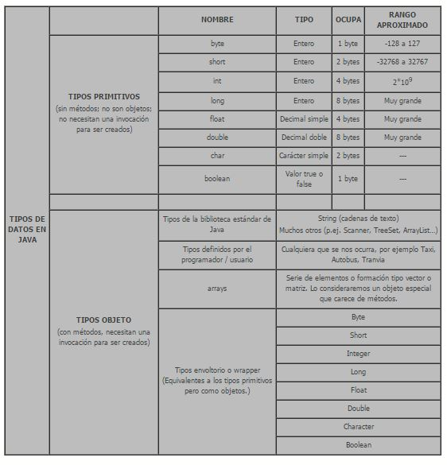

Slide 10
Expresiones y Operadores
Expresión
Una expresión es una combinación de variables, operadores y llamadas de métodos construida de acuerdo a la sintaxis del lenguaje que devuelve un valor.
El tipo de dato del valor regresado por una expresión depende de los elementos usados en la expresión.
Operadores
Los operadores son símbolos especiales que por lo común se utilizan en expresiones.

Slide 11
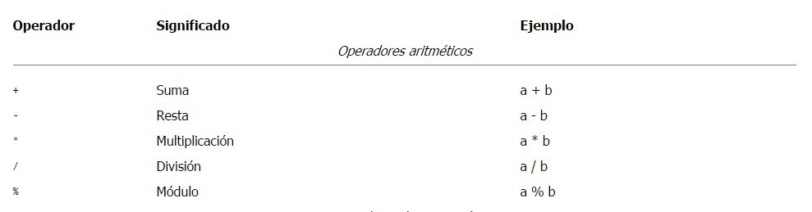
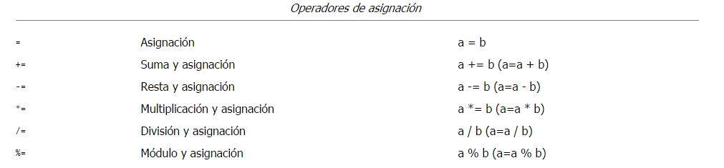

Slide 12
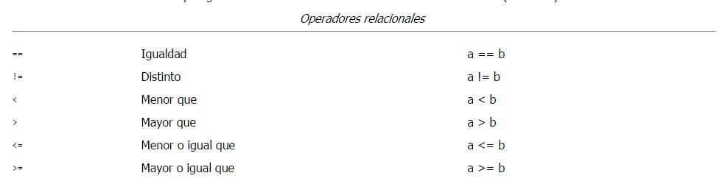
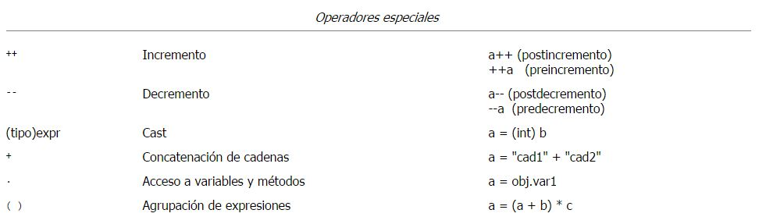

Slide 13
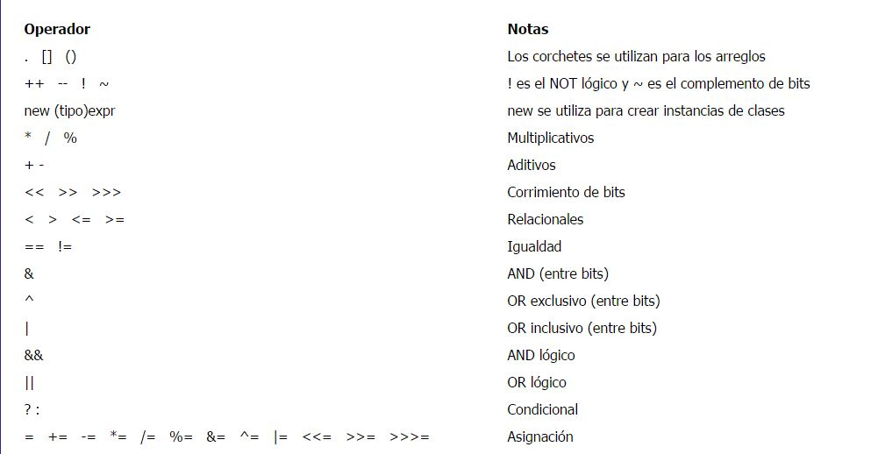
Precedencia de operadores

Slide 14
Variables
Las variables son localidades de memoria en las que pueden almacenarse datos. Cada una tiene un nombre, un tipo y valor. Java tiene tres tipos de variables: de instancia, de clase y locales.
Variables de instancia.
Se utilizan para definir los atributos de un objeto.
Variables de clase.
Son similares a las variables de instancia, con la excepción de que sus valores son los mismos para todas las instancias de la clase.
Variable locales.
Se declaran y se utilizan dentro de las definiciones de los métodos.
* A diferencia de otros lenguajes, Java no tiene variables globales, es decir , variables que son vistas en cualquier parte del programa.

Slide 15
Estructuras de Control
Las sentencias de control de flujo se pueden utilizar para ejecutar sentencias condicionalmente, para ejecutar de manera repetida un bloque de sentencias y en general para cambiar la secuencia normal de un programa.

Slide 16
Estructura de Control If-else
La sentencia if
La sentencia if permite llevar a cabo la ejecución condicional de sentencias.
if ( Expresion )
{
sentencias;
}
Se ejecutan las sentencias si al evaluar la expresión se obtiene un valor booleano true.

